Slide 1
Математические основы ML
1.6 Линейная Регрессия. Часть 2
Долганов Антон Юрьевич
УрФУ, ИРИТ-РТФ, к.т.н.
anton.dolganov@urfu.ru
@not_olga

Slide 2
1.6 Линейная Регрессия
План вебинара
В предыдущей серии
Регуляризация Линейной регрессии
Библиотечная реализация scikit-learn
Рефлексия

Slide 3
1.6 Линейная Регрессия
План вебинара
В предыдущей серии
Регуляризация Линейной регрессии
Библиотечная реализация scikit-learn
Рефлексия

Slide 4

.
Вебинар от ментора
Ранее в Мат Основах ML
Регрессия
Линейная Регрессия
Веса, смещение
Метод Наименьших Квадратов
Решаем задачу в 1 действие
Градиентный Спуск
Движемся к минимуму функции потерь по антиградиенту небольшими шагами
Метрики регрессии
Вариации на тему «разность между реальным значением и предсказанием»
Не забываем про валидацию

Slide 5
.
Вебинар от ментора
Есть ли вопросы
Материалы на платформе?
Как там задания?
Тесты «норм»?
https://miro.com/app/board/uXjVPHHTjvc=/

Slide 6
.
Вебинар от ментора
Структура курса: 6 недель
Supervised Learning Линейная Регрессия
Supervised Learning Логистическая регрессия
Unsupervised Learning
Итоги за семестр
Введение
Работа с данными
1
2
3
4
5
6
Алгоритм логистической регрессии. Метрики классификации
Уменьшение размерности. Метод главных компонент
Отбор гиперпараметров моделей
. Некоторые прикольные фишки scikit-learn - Pipeline
Введение
Ключевые понятия
Начальные шаги работы с данными. Введение в Pandas
Алгоритм линейной регрессии. База (своими руками) Метрики регрессии
Основы линейной алгебры, мат. анализа и типы данных
Разбор полетов
Итоги Семестра
Предварительная обработка данных
Регуляризация, Линейная Регрессия scikit-learn
Кластеризация. Метод к-средних
База (своими руками) Логистическая регрессия scikit-learn .

Slide 7
1.6 Линейная Регрессия
План вебинара
В предыдущей серии
Регуляризация Линейной регрессии
Библиотечная реализация scikit-learn
Рефлексия

Slide 8







Ранее: линейная регрессия
.
Вебинар от ментора
$$X{ \text{ϵ}\text{ℝ}}^{n×p}$$
$$y{ \text{ϵ}\text{ℝ}}^{n×1}$$
$b{ \text{ϵ}\text{ℝ}}^{1×p}$ - веса признаков
$$\hat{y}=b_{0}+X∗b^{T}$$
$b_{0}{ \text{ϵ}\text{ℝ}}^{1×1}$ - смещение (intercept)
$$y=\hat{y}(X)+ε$$
$$E=\frac{1}{2}\sum_{i=1}^{n}{{{\{\hat{y}−y}_{i}\}}^{2}→min}$$

Slide 9

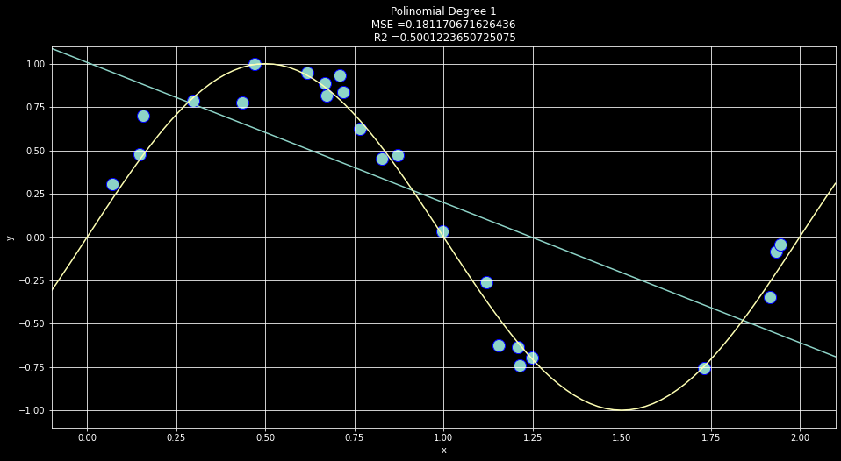
.
Вебинар от ментора
Выбор модели
Компромисс Между Смещением и Дисперсией
High bias
Высокое смещение
Underfitting
Недообучение

Slide 10
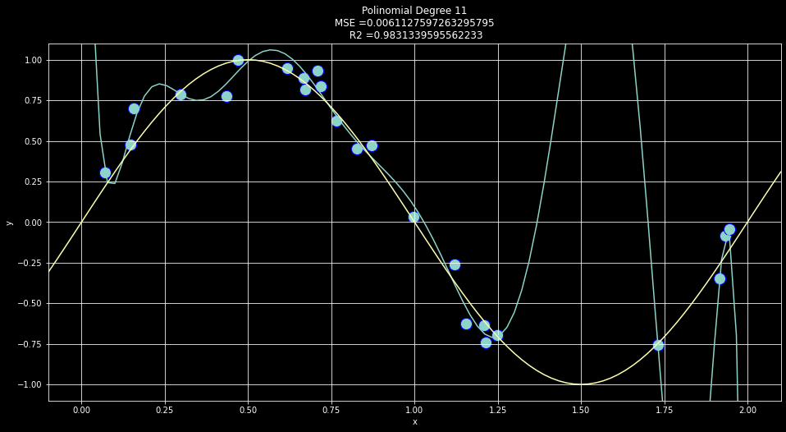

.
Вебинар от ментора
Выбор модели
Компромисс Между Смещением и Дисперсией
High Variance
Высокая дисперсия
Overfitting
Переобучение

Slide 11
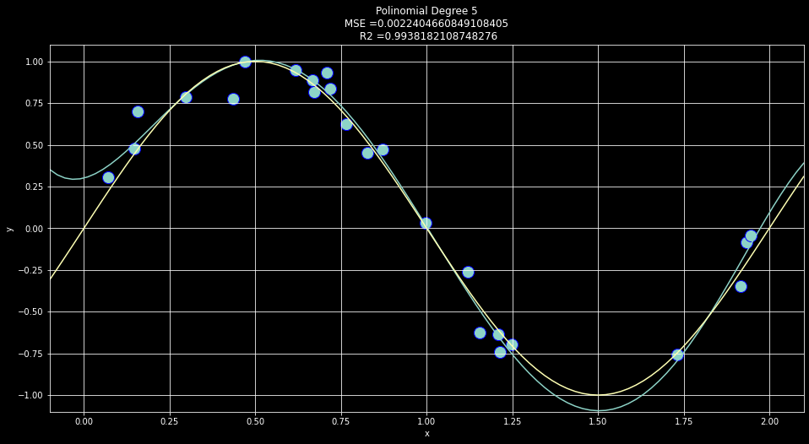

.
Вебинар от ментора
Выбор модели
Компромисс Между Смещением и Дисперсией
Ok

Slide 12
.
Вебинар от ментора
Cross-validation
Перекрестная проверка
Тренировочная
Fold 1
Fold 2
Fold 3
Fold 4
Fold 1
Fold 2
Fold 3
Fold 4
Fold 1
Fold 2
Fold 3
Fold 4
Fold 1
Fold 2
Fold 3
Fold 4

Slide 13
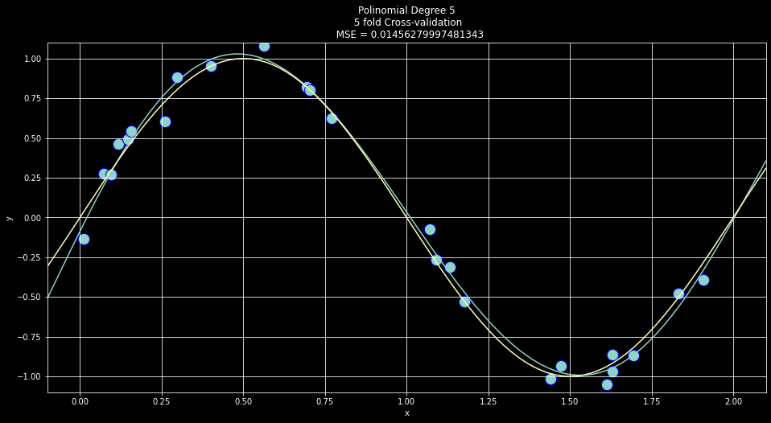
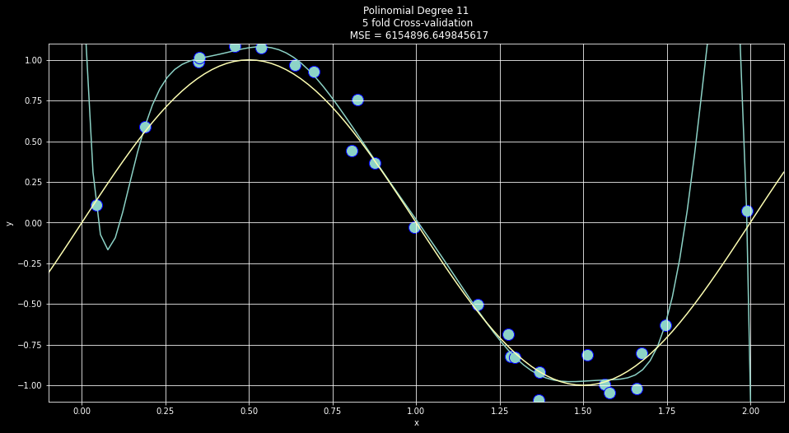
.
Вебинар от ментора
Линейная регрессия
Перекрестная проверка:Пример

Slide 14
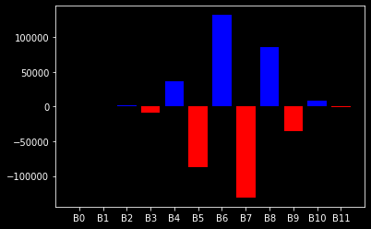
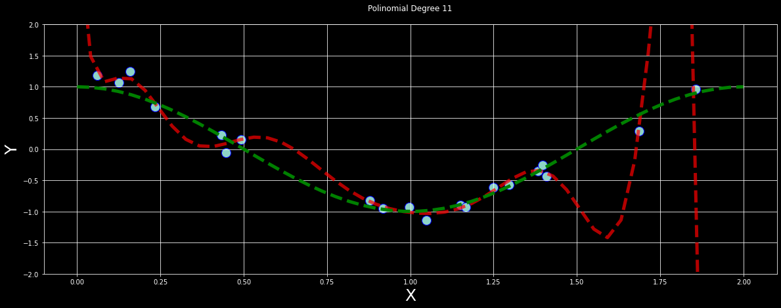
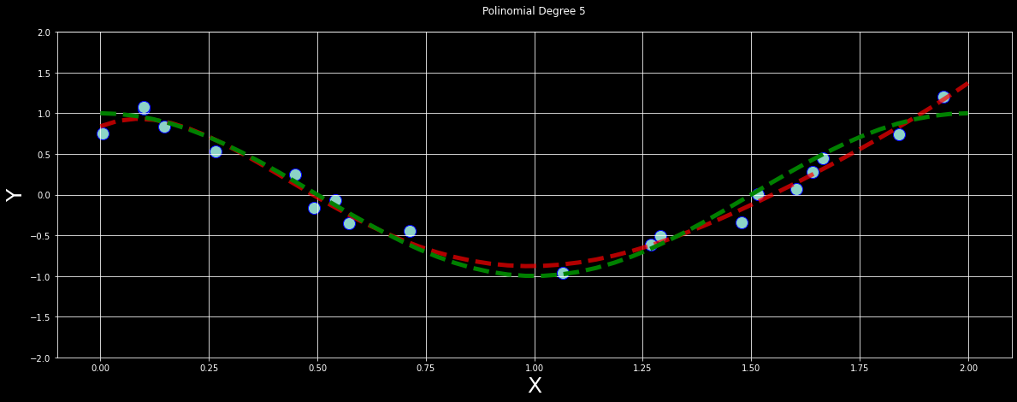
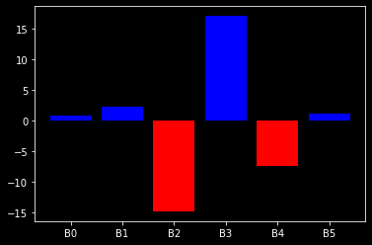
.
Вебинар от ментора
Регуляризация
High Variance
Высокая дисперсия
Overfitting
Переобучение
Ok

Slide 15


.
Вебинар от ментора
Регуляризация
$$E_{LinReg}=\frac{1}{2n}\sum_{i=1}^{n}{{{\{\hat{y_{i}}−y}_{i}\}}^{2}=\frac{1}{2n}\sum_{i=1}^{n}{{{\{\sum_{j=0}^{p}{b_{j}∗x_{i,j}}−y}_{i}\}}^{2}→min}}$$
Ridge Regularization (L2 Регуляризация)
$$E_{Ridge}=E_{LinReg}+λ\sum_{j=1}^{p}{b_{j}^{2}}→min$$
Lasso Regularization (L1 Регуляризация)
$$E_{Lasso}=E_{LinReg}+λ\sum_{j=1}^{p}{|b_{j}|}→min$$

Slide 16






.
Вебинар от ментора
Регуляризация
Градиентный спуск
Ridge Regularization (L2 Регуляризация)
$$E_{Ridge}=E_{LinReg}+λ\sum_{j=1}^{p}{b_{j}^{2}}→min$$
$$\frac{∂E}{∂b_{j}}=\frac{1}{n}\sum_{i=1}^{n}{{\{\hat{y_{i}}−y}_{i}\}∗x_{i,j}}+2∗λ∗b_{j}$$
$$b_{j}=b_{j}−η∗\frac{∂E}{∂b_{j}}$$
Lasso Regularization (L1 Регуляризация)
$$E_{Lasso}=E_{LinReg}+λ\sum_{j=1}^{p}{|b_{j}|}→min$$
$$\frac{∂E}{∂b_{j}}=\frac{1}{n}\sum_{i=1}^{n}{{\{\hat{y_{i}}−y}_{i}\}∗x_{i,j}}+λ∗sign(b_{j})$$
$$b_{j}=b_{j}−η∗\frac{∂E}{∂b_{j}}$$

Slide 17






.
Вебинар от ментора
Регуляризация
Градиентный спуск
Ridge Regularization
Lasso Regularization
$$b_{2}$$
$$b_{2}$$
$$b_{1}$$
$$b_{1}$$
$$b_{1}^{2} +b_{2}^{2}<c\sim λ$$
$$\left|b_{1}\right|+\left|b_{2}\right|<t\sim λ$$

Slide 18
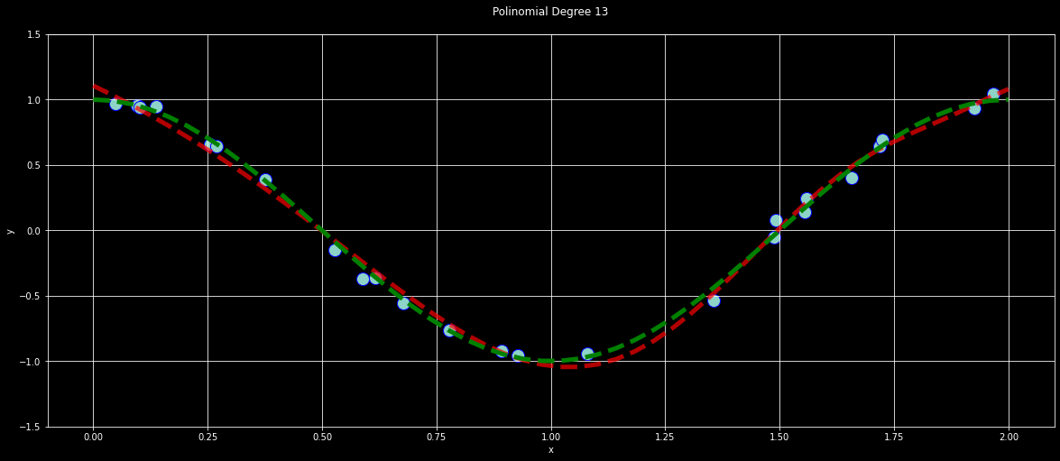
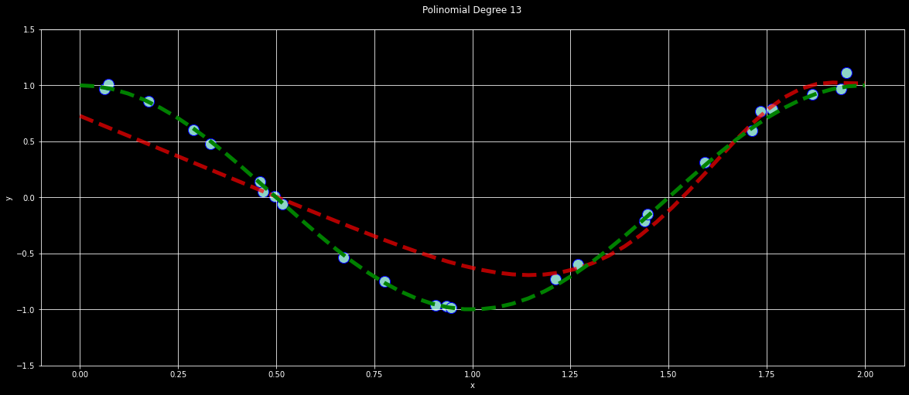
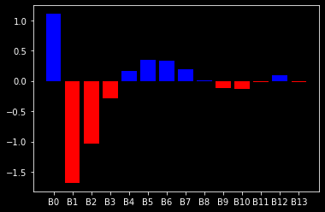
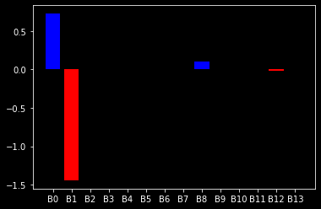
.
Вебинар от ментора
Регуляризация
Ridge Regularization
Lasso Regularization

Slide 19

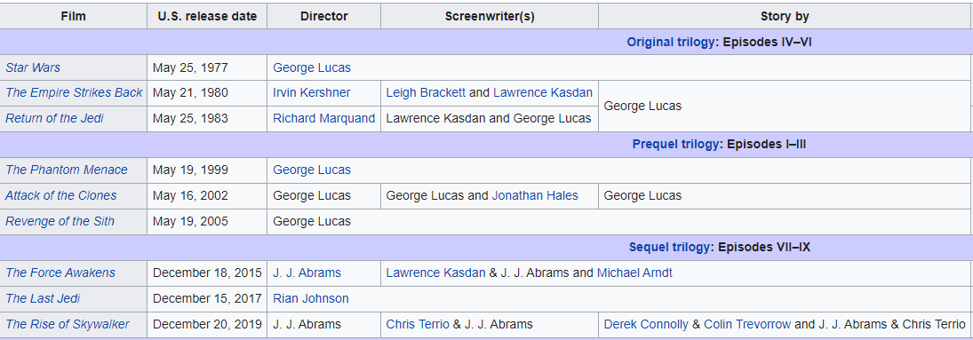









.
Вебинар от ментора
Рубрика Нелепые Аналогии
Умеренная
Регуляризация
Переобучение на
George Lucas
Неадекватная Регуляризация
https://www.rottentomatoes.com/franchise/star_wars_saga

Slide 20
.
Вебинар от ментора
Регуляризация
Простая Линейная Регрессия
Регрессия с регуляризацией
Тренировочные данные
Тестовые данные

Slide 21


.
Вебинар от ментора
Линейная Регрессия и Категориальные данные
$x$Цвет
{Красный, Зеленый, Синий, Белый}
Цвет {1, 2, 3, 4}
Ordinal Encoding
One-hot Encoding
$$\hat{y}=b_{0}+X∗b^{T}$$
Цвет
Красный
Зеленый
Синий
Белый
Красный
Цвет Красный | Цвет Зеленый | Цвет Синий | Цвет Белый
1 | 0 | 0 | 0
0 | 1 | 0 | 0
0 | 0 | 1 | 0
0 | 0 | 0 | 1
1 | 0 | 0 | 0

Slide 22
.
Вебинар от ментора
Линейная Регрессия
S.W.O.T.
Сильные стороны
Простая модель, легко интерпретируется
Есть регуляризация, чтобы избежать переобучения
И выбора параметров в случае LASSO
Слабые стороны
Данные могут иметь более сложные зависимости
Возможности
«Выбор» модели – линейная, полиномиальная и т.д.
Линейные модели можно легко обновлять новыми данными с помощью градиентного спуска
Трудности
Требуется аккуратная настройка гиперпараметров при регуляризации

Slide 23
.
Вебинар от ментора
Линейная Регрессия на Синтетических данных
https://colab.research.google.com/drive/1sP0qdbA-ecRQrcE9S_JiVsFIapy11VpN?usp=sharing

Slide 24
.
Вебинар от ментора
Линейная Регрессия на
Реальных данных про Машинки
https://colab.research.google.com/drive/1_Dx-TAsLav17qmOyvc9FlrNZDHDZXP2F?usp=sharing

Slide 25
1.6 Линейная Регрессия
План вебинара
В предыдущей серии
Регуляризация Линейной регрессии
Библиотечная реализация scikit-learn
Рефлексия

Slide 26
Линейная регрессия
.
Вебинар от ментора
Python
from sklearn.linear_model import LinearRegression
lr = LinearRegression(fit_intercept=True)
lr.get_params
LinearRegression(copy_X=True, fit_intercept=True, n_jobs=None, normalize=False)
lr.fit(x, y)
x.shape
(150, 4)
y.shape
(150,)
y_predict=lr.predict(x)
b0=lr.intercept_
b=lr.coef_
lr.coef_.shape
(4,)

Slide 27
Про полиномы
.
Вебинар от ментора
Python
from sklearn.preprocessing import PolynomialFeatures
pf= PolynomialFeatures(degree=5)
pf.get_params
PolynomialFeatures(degree=5, include_bias=False, interaction_only=False, order='C')
x_poly=pf.fit(x)
x.shape
(150, 1)
X_poly.shape
(150, 5)
pf.get_feature_names(input_features=['x'])
['x', 'x^2', 'x^3', 'x^4', 'x^5']

Slide 28
Про регуляризацию
.
Вебинар от ментора
Python
from sklearn.linear_model import Lasso
from sklearn.linear_model import Ridge
ridge=Ridge(alpha=0.5)
ridge.get_params
Ridge(alpha=0.5, copy_X=True, fit_intercept=True, max_iter=None, normalize=False, random_state=None, solver='auto', tol=0.001)
lasso=Lasso(alpha=0.01)
lasso.get_params
Lasso(alpha=0.01, copy_X=True, fit_intercept=True, max_iter=1000, normalize=False, positive=False, precompute=False, random_state=None, selection='cyclic', tol=0.0001, warm_start=False)
lasso.fit(x,y)
ridge.fit(x,y)
lasso.predict(x)
lasso.intercept_
lasso.coef_

Slide 29
Про Метрики
.
Вебинар от ментора
Python
from sklearn.metrics import mean_squared_error as mse
from sklearn.metrics import r2_score
y_predict=lr.predict(x)
mse(y_true,y_predict)
r2_score(y_true,y_predict)

Slide 30
Про Кросс-валидацию
.
Вебинар от ментора
Python
from sklearn.model_selection import cross_validate
from sklearn.model_selection import ShuffleSplit
scoring_reg = {'R2': 'r2', '-MSE': 'neg_mean_squared_error',
'-MAE': 'neg_mean_absolute_error', '-Max': 'max_error’}
cv_scores_reg = cross_validate(model_reg, X_train, y_train,
scoring=scoring_reg , cv=ShuffleSplit(n_splits=5) )

Slide 31
.
Вебинар от ментора
Линейная Регрессия на
Реальных данных про Машинки
Scikit-learn edition
https://colab.research.google.com/drive/1Wg0X8uBbw3fWz-Tn0rpw_5E7r2r8AlTc?usp=sharing

Slide 32
1.6 Линейная Регрессия
План вебинара
В предыдущей серии
Регуляризация Линейной регрессии
Библиотечная реализация scikit-learn
Рефлексия

Slide 33
.
Вебинар от ментора
Подведем итоги
Регуляризация Линейной регрессии
Уменьшаем переобучение и иногда отбираем значимые признаки накладывая дополнительные ограничения на функцию потерь
Библиотечная реализация scikit-learn
fit / predict наше все

Slide 34
.
Вебинар от ментора
Метод 3-2-1
https://forms.yandex.ru/u/6369eff5c09c02910cc362de/

Slide 35
Ваши вопросы
https://miro.com/app/board/uXjVPHHTjvc=/
Не забудьте
Оценить Семинар
на платформе
https://lms.skillfactory.ru/
Спасибо!

